Slide 1
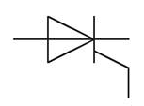
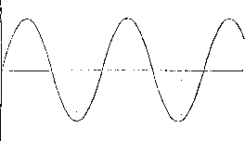
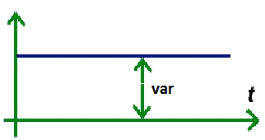

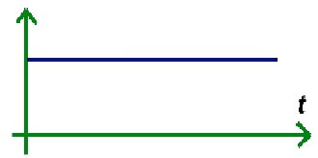
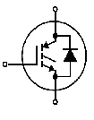
Регулируемый выпрямитель
AC
DC регулируемое
Нерегулируемый выпрямитель
DC/DC преобразователь
DC нерегулируемое

Slide 2
Регулируя положение потенциометра R изменяем ток базы транзистора VT, тем самым изменяется сопротивление транзистора VT между эмиттером и коллектором
10 А
P=500 Вт
50 В
100 В
P=500 Вт
Чем меньше напряжение Uн, тем больше потери мощности на транзисторе VT
Поэтому такие схемы с плавным регулированием транзистора применяются в схемах малой мощности с микродвигателями

Slide 3
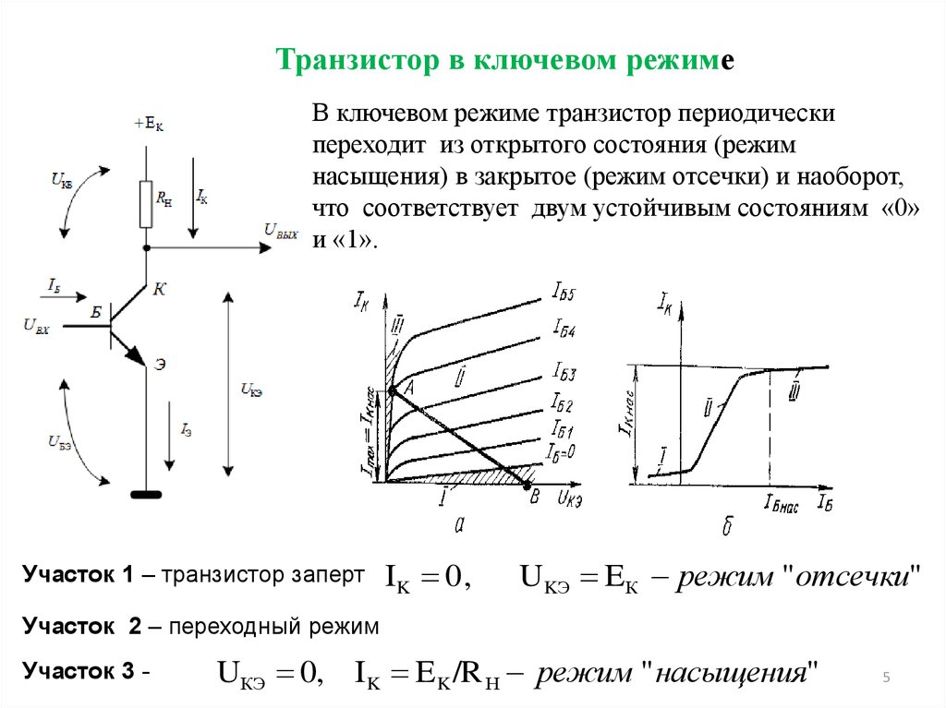
В мощных преобразовательных схемах транзисторы работают в ключевом режиме
Потери мощности на транзисторе равны P=Uкэ*Iк
На участках 1 и 3 они близки к 0

Slide 4
СХЕМА С ПОНИЖЕНИЕМ НАПРЯЖЕНИЯ
Iн
-
Iн
EL
+
Iн

Slide 5
СХЕМА С ПОНИЖЕНИЕМ НАПРЯЖЕНИЯ
1) Tk=const, Tп=var. При таком управлении частота импульсов напряжения меняется. Это называется частотно-импульсной модуляцией (ЧИМ)
2) Tk=var, Tп=const. При таком управлении частота импульсов напряжения неизменна. Изменяется ширина импульсов. Это называется широтно-импульсной модуляцией (ШИМ)

Slide 6
СХЕМА С ПОВЫШЕНИЕМ НАПРЯЖЕНИЯ
-
EL
+
+
Uн=Ud+EL
-
IL
Схема позволяет получить напряжение на нагрузке Uн выше, чем у источника постоянного напряжения Ud

Slide 7
СХЕМА С РЕКУПЕРАЦИЕЙ
+
EL
Iн
-
Схема позволяет обеспечить протекание тока из нагрузки с ЭДС в источник с постоянным напряжением Ud, даже в случае если Uн<Ud
Таким образом осуществляется рекуперативное торможение двигателя постоянного тока вплоть до полной остановки

Slide 8
РЕВЕРСИВНАЯ СХЕМА
Схема позволяет обеспечить разную полярность напряжения на нагрузке
Также схема обеспечивает
рекуперативное торможение двигателя постоянного тока вплоть до полной остановки
+
-
-
+
-
+

Slide 9
РЕВЕРСИВНАЯ СХЕМА
Различают два режима работы:
Несимметричный
Симметричный
При несимметричном режиме в зависимости от требуемой полярности среднего напряжения на нагрузке Uн работают пары транзисторов VT1,VT4 или VT2,VT3
При симметричном режиме вне зависимости от требуемой полярности среднего напряжения на нагрузке Uн работают обе пары транзисторов VT1,VT4 или VT2,VT3

Slide 10
РЕВЕРСИВНАЯ СХЕМА
Несимметричный режим
Работают транзисторы VT1,VT4
Работают транзисторы VT2,VT3

Slide 11
РЕВЕРСИВНАЯ СХЕМА
Симметричный режим
Работают транзисторы VT1,VT2,VT3,VT4

